Slide 1
Apache Curator 最流行的zk客户端
催收研发：张雪

Slide 2
1、回顾zookeeper
2、什么是curator
3、使用curator
4、其他

Slide 3
1. 回顾zookeeper

Slide 4
1.1 什么是zookeeper
官方说辞: Zookeeper 分布式服务框架是Apache Hadoop 的一个子项目，它主要是用来解决分布式应用中经常遇到的一些数据管理问题，如：统一命名服务、状态同步服务、集群管理、分布式应用配置项的管理等。

Slide 5
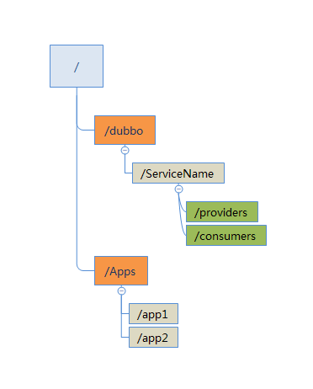
1.1 什么是zookeeper
简单看来：Zookeeper维护一个类似文件系统的数据结构。每个子目录项，如 /dubbo 都被称作为 znode，和文件系统一样，我们能够自由的增加、删除znode，在一个znode下增加、删除子znode，并且每一个znode都可以存储数据的。

Slide 6
1.2 常见zookeeper命令
help : 查看帮助
create：创建路径结点
ls：查看路径下的所有结点
get：获得结点上的值
set：修改结点上的值
delete：删除结点
......还有很多其他命令

Slide 7
1.3 命令操作zookeeper
[zk: localhost:2181(CONNECTED) 6] create /zktest mydata
Created /zktest
[zk: localhost:2181(CONNECTED) 12] ls /
[zktest, zookeeper]
[zk: localhost:2181(CONNECTED) 7] ls /zktest
[]
[zk: localhost:2181(CONNECTED) 13] get /zktest
mydata
.......znode基本信息
[zk: localhost:2181(CONNECTED) 14] set /zktest junk
[zk: localhost:2181(CONNECTED) 15] delete /zktest
[zk: localhost:2181(CONNECTED) 16] ls /
[zookeeper]

Slide 8
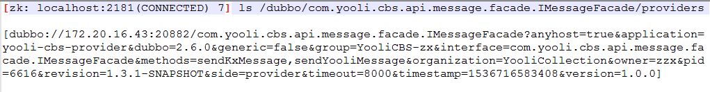
1.3 zookeeper能干什么
1、 命名服务
命名服务也是分布式系统中比较常见的一类场景。在分布式系统中，通过使用命名服务，客户端应用能够根据指定名字来获取资源或服务的地址，提供者等信息。
比如dubbo中，服务提供者在启动的时候，向ZK上的指定节点/dubbo/${serviceName}/providers目录下写入自己的URL地址，这个操作就完成了服务的发布。
服务消费者启动的时候，订阅/dubbo/${serviceName}/providers目录下的提供者URL地址， 并向/dubbo/${serviceName} /consumers目录下写入自己的URL地址
2、数据发布与订阅
数据发布与订阅在分布式系统中的典型应用有配置管理和服务发现、注册。
3、负载均衡
在分布式环境中，为了保证高可用性，通常同一个应用或同一个服务的提供方都会部署多份，达到对等服务。
4、集群管理
是否有机器退出和加入、选举master
5、分布式锁
6、分布式队列

Slide 9
2.什么是Curator

Slide 10
2.1 什么是Curator
Curator是Netflix公司开源的一个Zookeeper客户端，2013年2月提出与2013年3月被正式录取进入孵化器，2013年9月毕业成为顶级项目。与Zookeeper提供的原生客户端相比，Curator的抽象层次更高，简化了Zookeeper客户端的开发量。。
Curator解决了很多ZooKeeper客户端非常底层的细节开发工作，包括连接重连，反复注册Watcher和NodeExistsExceptino异常等，目前已经成为了Apache的顶级项目。
Netflix开源的软件包括：Hystrix、Eureka（已闭源）、Zuul、Ribbon等，都是看着脸熟的项目

Slide 11
2.2、Curator的“菜谱”
官方叫法，Recipes（食谱、菜谱）
官网： http://curator.apache.org/curator-recipes/index.html
锁：包括共享锁、共享可重入锁、读写锁等。
选举：Leader选举算法。
Barrier：阻止分布式计算直至某个条件被满足的“栅栏”，可以看做JUC包中Barrier的分布式实现。
缓存：提供三种Cache及监听机制。
持久化结点：连接或Session终止后仍然在Zookeeper中存在的结点。
队列：分布式队列、分布式优先级队列等。
其实还是zk的那一套功能，只是为开发人员造好了很多的轮子。

Slide 12
3.使用Curator

Slide 13
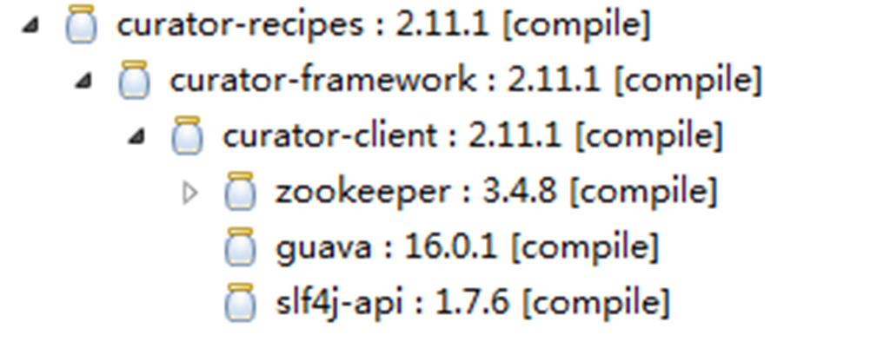
3.1、添加依赖
<dependency>
<groupId>org.apache.curator</groupId>
<artifactId>curator-recipes</artifactId>
<version>2.11.1</version>
</dependency>
以下是依赖关系

Slide 14
3.2、代码示例

Slide 15
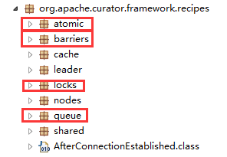
3.3、对比JUC
通过上面的程序，我们发现curator的用法和JUC包里的lock的用法很像的。
事实上，整个recipes包的目录结构、实现原理同JUC包的设置是很一致的。比如有queue，Semaphore，Barrier等类。他整个就是模仿jdk的实现，只不过是基于分布式的！
曾有人评价过：Curator对于ZooKeeper，可以说就像Guava工具集对于java平台一样，作用巨大

Slide 16
3.5 测试类
Curator提供了一种启动简易ZooKeeper服务的方法，可以在完全没有搭建zookeeper server端的情况下，完成功能测试。
有2个重要的类
TestingServer 模拟单点， TestingCluster模拟集群

Slide 17
3.5 测试类
<dependency>
<groupId>org.apache.curator</groupId>
<artifactId>curator-test</artifactId>
<version>2.11.1</version>
</dependency>

Slide 18
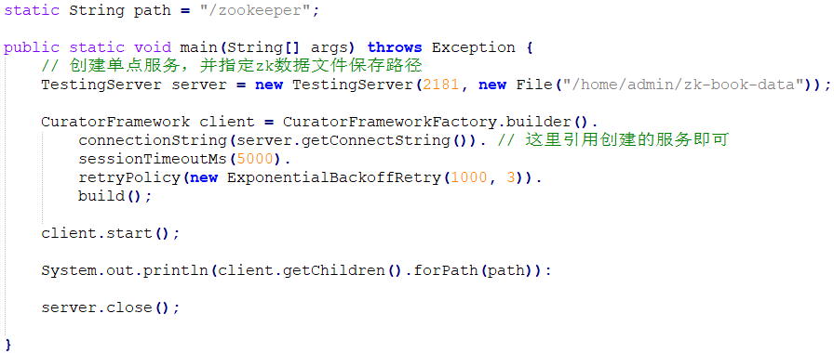
3.5 测试类

Slide 19
4.其他

Slide 20
4.1 版本依赖
Curator 2.x.x - ZooKeeper 3.4.x, ZooKeeper 3.5.x
Curator 3.x.x - 只兼容ZooKeeper 3.5.x; 支持dynamic reconfiguration等新feature
目前官方最新版是4.0.1 ，暂时要不使用。

Slide 21
4.2 教程
官网： http://curator.apache.org/
官方例子：https://github.com/apache/curator/tree/master/curator-examples/src/main/java
文字教程： https://www.jianshu.com/p/70151fc0ef5d
https://www.cnblogs.com/seaspring/p/5536338.html

Slide 22
谢谢大家！

